Slide 1
Web攻防 训练营
SQL注入漏洞简单挖掘 - 代码审计挖掘0day

Slide 2
课程内容
1. CMS环境搭建（espcms）
3. 直接挖掘select 注入
2. 自动化审计工具
4. 漏洞验证POC

Slide 3
CMS环境搭建（espcms）
01

Slide 4
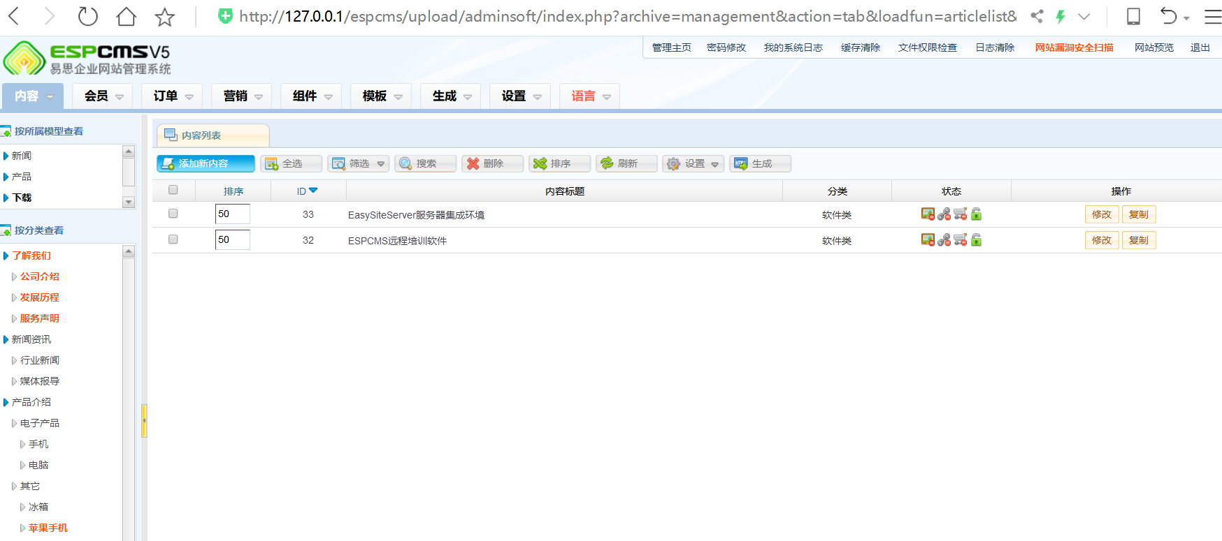
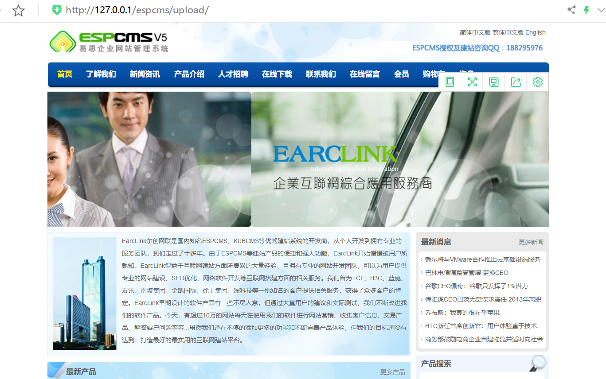
CMS环境搭建（espcms）

Slide 5
自动化审计工具
02

Slide 6
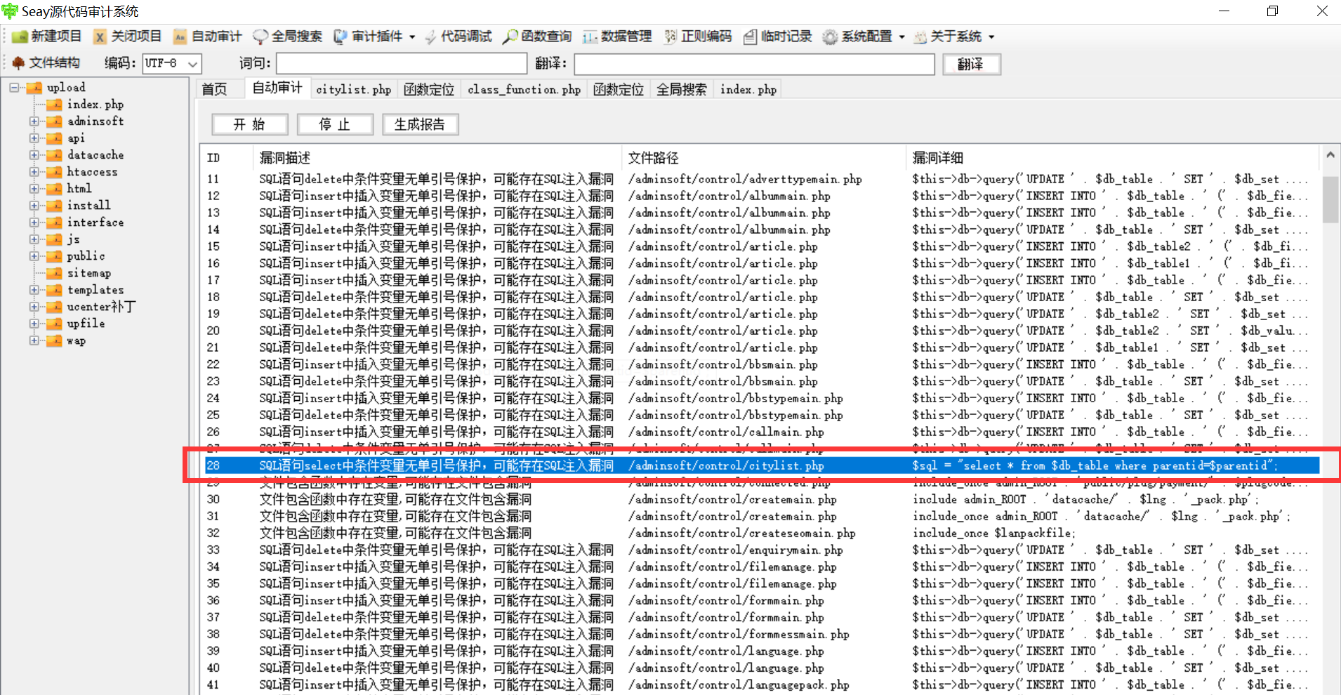
自动化审计工具

Slide 7
直接挖掘select 注入
03

Slide 8
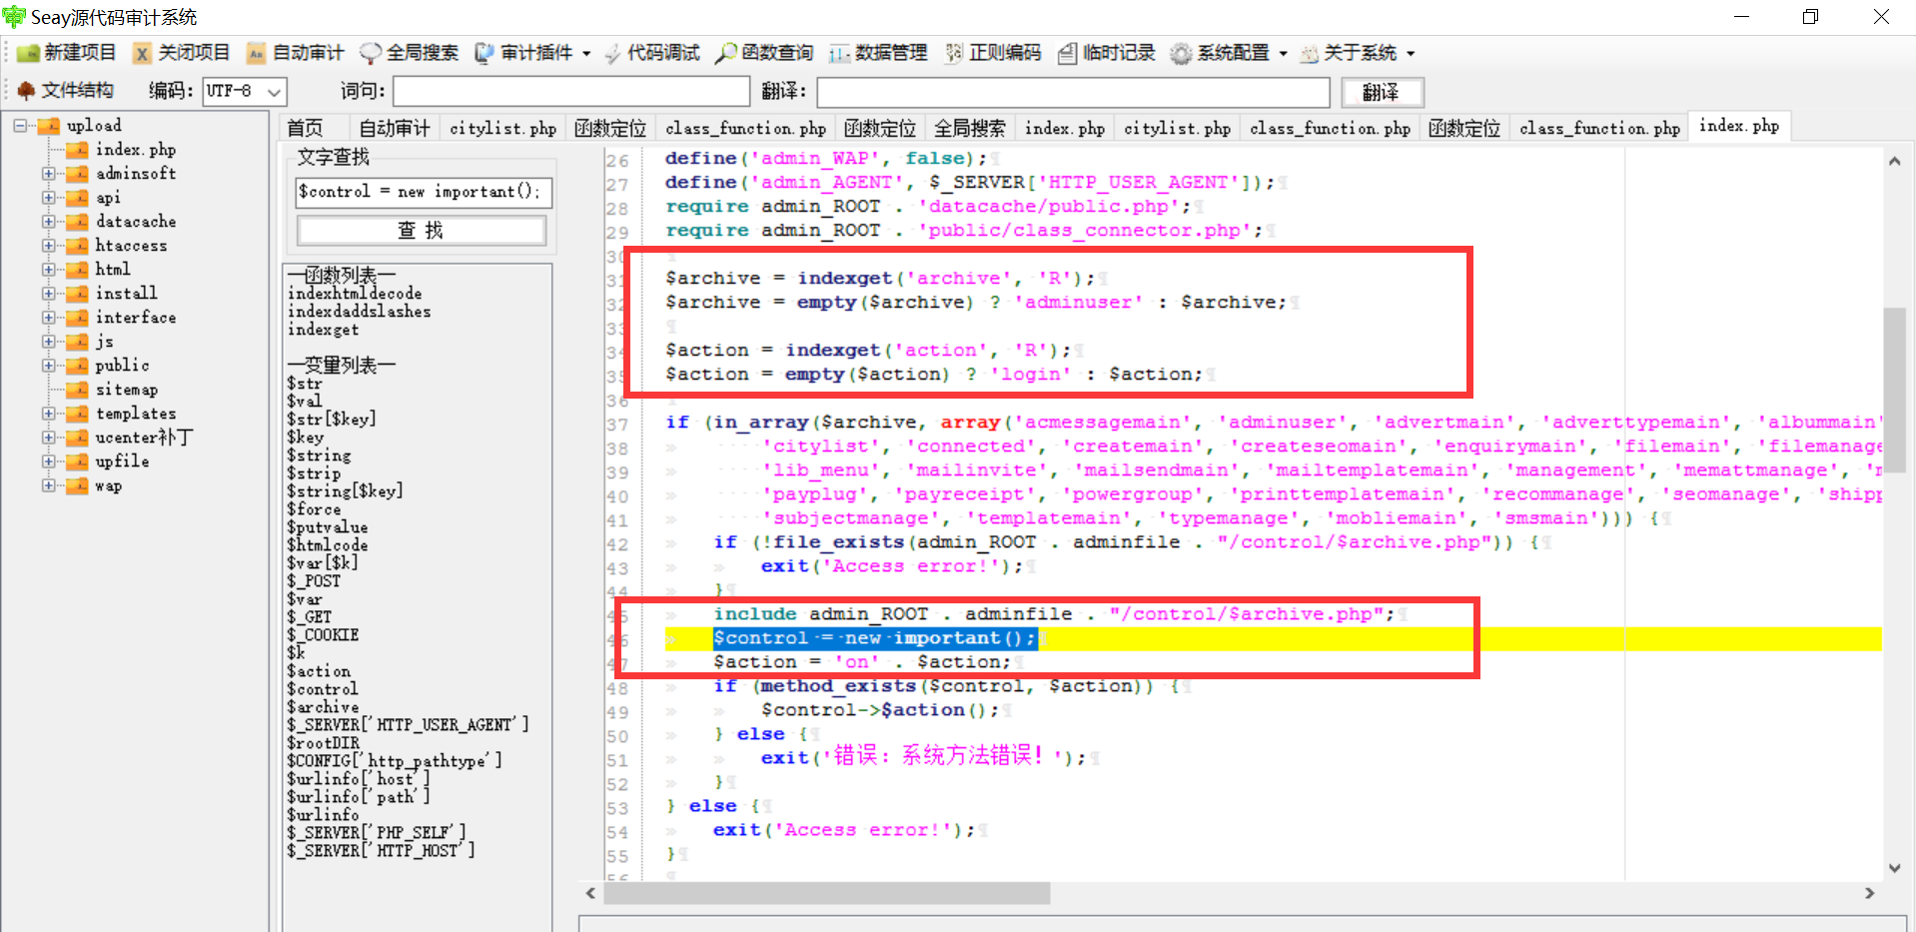
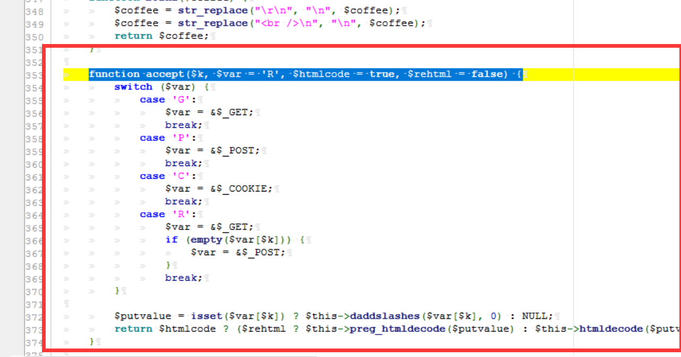
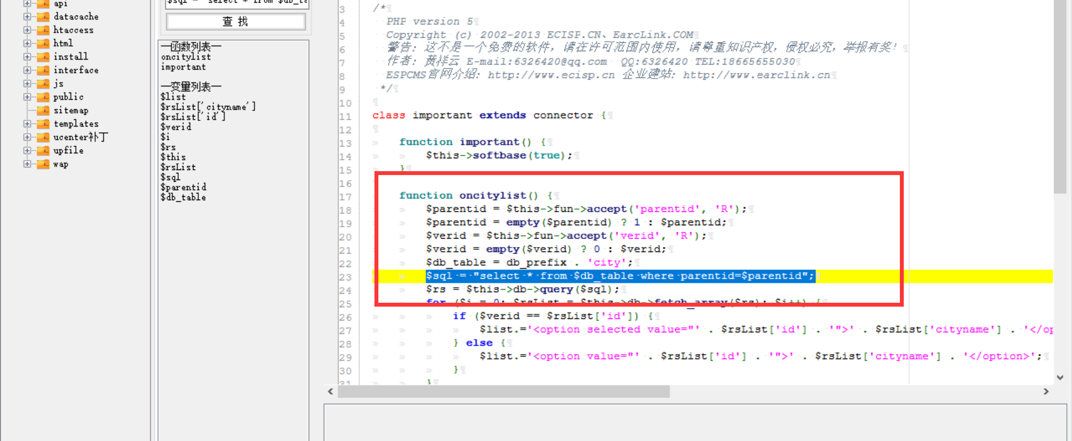
直接挖掘select 注入

Slide 9
漏洞验证POC
04

Slide 10
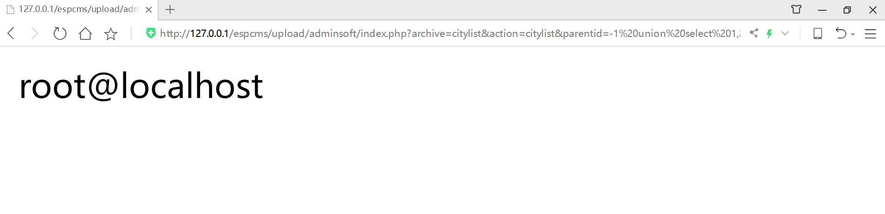
漏洞验证POC
针对 url 测试：http://127.0.0.1/espcms/upload/adminsoft/index.php?archive=citylist&action=citylist&parentid=-1%20union%20select%201,2,user(),4,5

Slide 11
总结
1. CMS环境搭建（espcms）
3. 直接挖掘select 注入
2. 自动化审计工具
4. 漏洞验证POC

Slide 12
再见
欢迎关注 Web安全 训练营课程

